Slide 1

Definice projektu
Organizační struktura projektu
RACI matice
Projektový management
Ing. Lucie Reczková
reczkova@opf.slu.cz
B304

Slide 2

Obsah dnešního semináře
1. Část
Zpětná vazba na body 1.1 – 1.5
2. Část – představení problematiky s příklady
Organizační struktura a vysvětlení projektového zajištění lidmi – šablona bod 1.6.1
RACI matice – šablona bod 1.6.2
3. Část – samostatná práce ve skupinách
Práce na částech projektu – bod 1.6.1 až 1.6.2
§))))))))))

Slide 3
Část 1. Zpětná vazba na 1.1 -1.5
Výchozí podmínky
Hlavní a sekundární cíle
Výstup, výsledek, přínos
Logický rámec

Slide 4
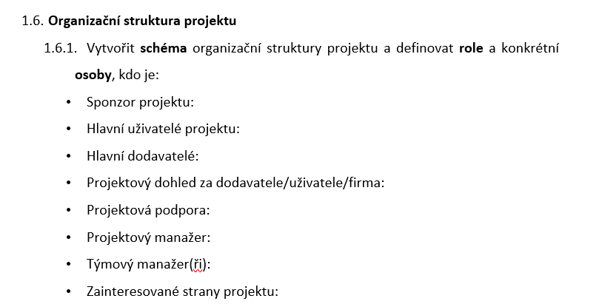
Část 2. Představení problematiky s názornými příklady
Organizační struktura a vysvětlení projektového zajištění lidmi týmu – šablona bod 1.6.1
Váš projekt nemusí mít všechny zde uvedené části organizační struktury!
Vyberte jen relevantní Vašemu projektu!

Slide 5
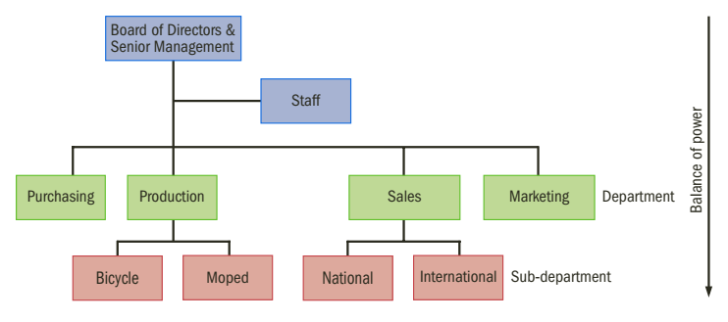
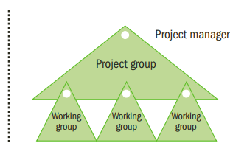
Část 2. Představení problematiky
Organizační struktura a vysvětlení projektového zajištění lidmi týmu – šablona bod 1.6.1

Slide 6
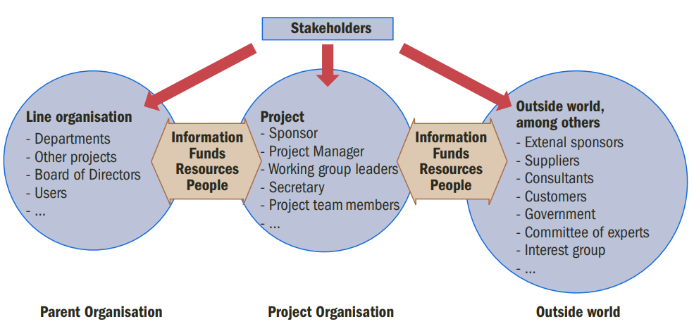
Část 2. Představení problematiky
Organizační struktura a vysvětlení projektového zajištění lidmi týmu – šablona bod 1.6.1
Zainteresované strany projektu:
Kdo je to stakeholder?
Ten kdo má určitý záměr na projektu
Manažeři, zákazníci, sponzoři….

Slide 7
Část 2. Představení problematiky
Organizační struktura a vysvětlení projektového zajištění lidmi týmu – šablona bod 1.6.1
Stakeholders – zainteresované strany projektu
Musíme identifikovat a řídit v průběhu celého projektu.
Mají přímý efekt na úspěch/neúspěch našeho projektu.
A jak stakeholders řidíme? Musíme si zodpovědět následující otázky:
Kdo bude mít užitek z projektu? Jinak řečeno, pro koho to děláme, kdo bude užívat produkt našeho projektu.
Kdo do projektu přispívá a jak? Lidé a skupiny, na které se spoléháme a skrz které bude projekt proveden. (Projektová skupina, sponzor, experti)
Kdo bude projektem ovlivněn nebo na koho bude mít dopad? Výstup projektu může mít dopad i na lidi, kteří z něj nebudou bezprostředně něco mít.

Slide 8
Část 2. Představení problematiky
Organizační struktura a vysvětlení projektového zajištění lidmi týmu – šablona bod 1.6.1
Sponzor projektu:
zodpovědný za inicializaci a financování projektu
projekt podporuje a pravidelně komunikuje s projektovým managerem
(je jenom jeden sponzor projektu)
sponzor je vlastně zákazník projektové skupiny a rozhoduje, jestli je výsledek projektu akceptovatelný
spolu s managerem projektu je zodpovědný za monitorování času a financí projektu

Slide 9
Část 2. Představení problematiky
Organizační struktura a vysvětlení projektového zajištění lidmi týmu – šablona bod 1.6.1
Hlavní uživatelé projektu:
výstup neboli produkt projektu je předán budoucím uživatelům projektu
pacienti a sestry jsou uživatelé nově zrekonstruovaného křídla nemocnice, kde sponzorem byl ředitel nemocnice
rekonstrukce domu – hlavní uživatelé jsou ti, co tam budou bydlet
výstupem je vývoj a instalace nového počítačového programu ve firmě – hlavní uživatelé jsou ti zaměstnanci, co budou program používat

Slide 10
Část 2. Představení problematiky
Organizační struktura a vysvětlení projektového zajištění lidmi týmu – šablona bod 1.6.1
Hlavní dodavatelé:
zastupují zainteresované strany projektu zodpovědné za návrh, vývoj a implementaci projektu a zodpovídají za kvalitu ze strany dodavatelů a technickou kompatibilitu projektu.
Poskytují lidské a jiné zdroje potřebné pro dodání produktu projektu.
Projektový dohled za dodavatele/uživatele/firma:
zodpovídá za správnou realizaci projektu
každý člen projektového dohledu dohlíží na konkrétní oblast projektu

Slide 11
Část 2. Představení problematiky
Organizační struktura a vysvětlení projektového zajištění lidmi týmu – šablona bod 1.6.1
Projektová podpora:
administrátor projektu podřízen projektovému manažerovi
podpora projektovému manažerovi a vedoucímu týmu
například aktualizuje časový harmonogram, udržuje aktuální projektovou dokumentaci

Slide 12
Část 2. Představení problematiky
Organizační struktura a vysvětlení projektového zajištění lidmi týmu – šablona bod 1.6.1
Projektový manažer:
plánuje, řídí, monitoruje a kontroluje projekt
je spoluvlastníkem cílů projektu
je vlastníkem výstupů projektu
je do funkce buď zvolen vedením firmy, nebo je zvolen v rámci projektové skupiny.

Slide 13
Část 2. Představení problematiky
Organizační struktura a vysvětlení projektového zajištění lidmi týmu – šablona bod 1.6.1
Projektová skupina:
skupina lidí zvolena pro realizaci projektu na základě jejich schopností, dovedností, zkušeností a znalostí
větší projekty mají více projektových skupin a ty mají poté své manažery projektové skupiny
členové projektové skupiny mohou být zvoleni z dané organizace nebo i zvenčí

Slide 14
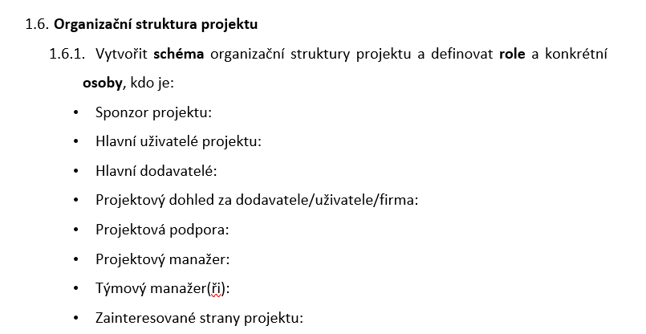
2. Část – samostatná práce ve skupinách
Práce na částech projektu – bod 1.6.1 až 1.6.2
Nezapomeňte na schéma organizační struktury vašeho projektového týmu, tzv. Organigram (viz management 1. ročník)
Váš projekt nemusí mít všechny zde uvedené části organizační struktury!
Vyberte jen relevantní Vašemu projektu!

Slide 15
Část 3. Představení problematiky
RACI matice – šablona bod 1.6.2
K čemu slouží?
přiřazení a zobrazení odpovědností jednotlivých osob či pracovních míst k určitému úkolu (projektu, službě či procesu)

Slide 16
Část 3. Představení problematiky
RACI matice – šablona bod 1.6.2
Co znamená RACI?
Responsible – kdo úkol realizuje/vykonává, je odpovědný za vykonání svěřeného úkolu
Accountable - kdo je odpovědný za celý úkol, je odpovědný za to, co je vykonáno (řídí, rozhoduje)
Consulted - kdo může poskytnout cenou radu či konzultaci k úkolu (konzultuje, žádají se informace či se čeká na reakci k dané činnosti) před vykonáním úkolu. 2-way komunikace
Informed – kdo má být informován o průběhu úkolu, rozhodnutích v úkolu, nebo co bylo vykonáno. 1-way komunikace

Slide 17
Část 3. Představení problematiky
RACI matice – šablona bod 1.6.2
Pravidla
celkovou odpovědnost (A-accountability) má k danému úkolu (činnosti) pouze jedna osoba
Množství zapojených lidí (R-responsibility) by mělo být přiměřené velikosti a složitosti daného úkolu
V každém řádku by měl být jedna osoba Accountable a minimálně jedna Responsible.

Slide 18
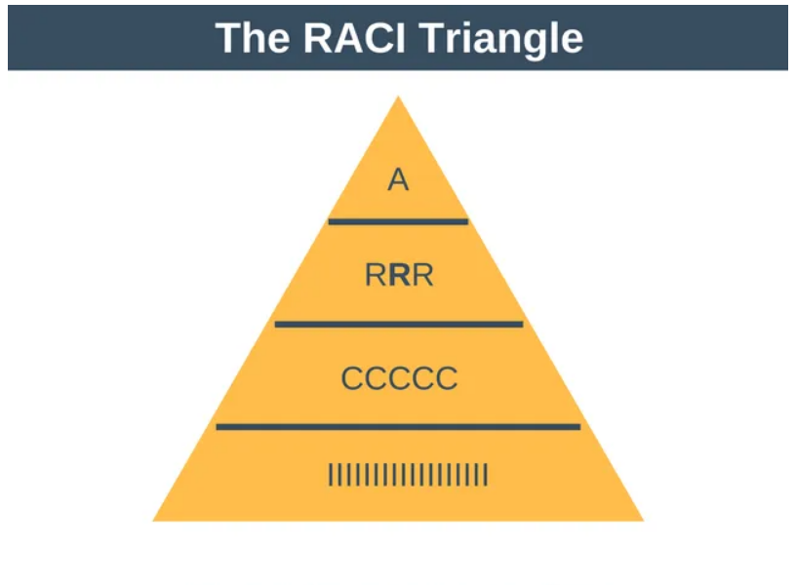
Část 3. Představení problematiky
RACI matice – šablona bod 1.6.2

Slide 19
Část 3. Představení problematiky s názornými příklady
RACI matice – šablona bod 1.6.2

Slide 20
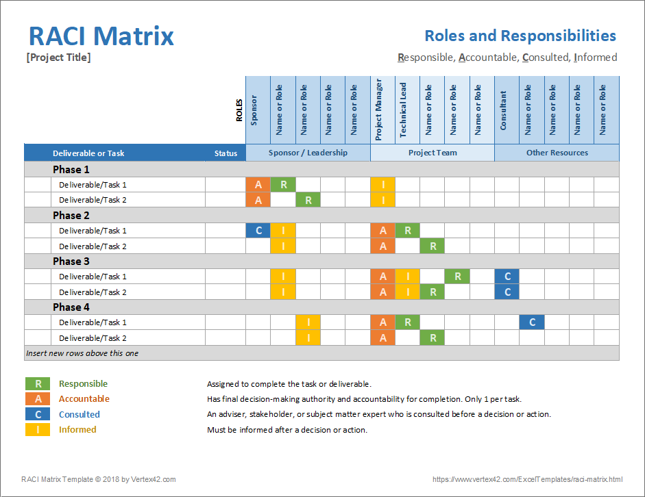
Část 3. Představení problematiky
RACI matice – šablona bod 1.6.2

Slide 21
3. Část – samostatná práce ve skupinách
Práce na částech projektu – bod 1.6.2 Matice RACI
Vytvořte tabulku úkolů/kroků a osob tyto úkoly/kroky zajištující a určete u každé osoby jak se na úkolu podílí R/ A/ C/ I.
Úkoly/kroky udělejte velmi podrobně.

Slide 22
Otázky?
Děkuji za pozornost!
Přístě se budeme zabývat:
Seminární práce bod 2. Popis produktu projektu

